Slide 1
COMPIN
201801527 김대성
201801560 박종혁

Slide 2
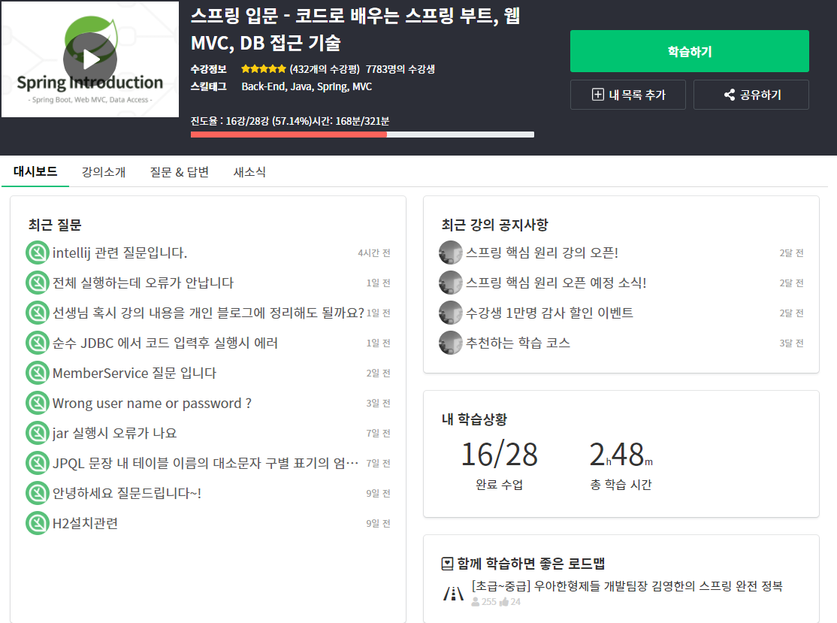
서버
현재 Inflearn 사이트에서 공부중

Slide 3
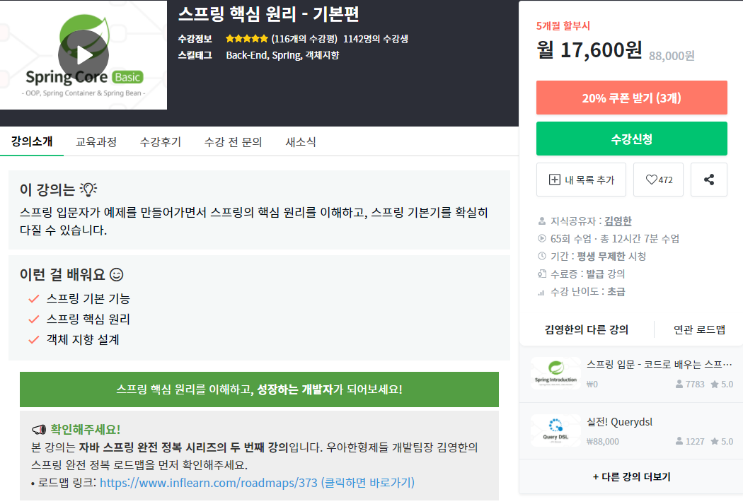
서버
스프링 입문을 모두 공부한 뒤
구매해서 공부할 예정

Slide 4
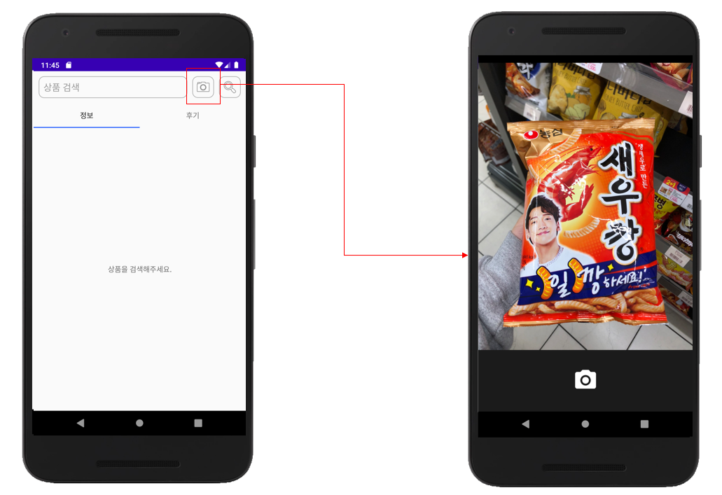
세부항목 추가
기존 -> 애플리케이션 실행 후 사진을 촬영시 상품 검색

Slide 5
변경 -> 애플리케이션 실행 후 사진 촬영 전 분류를 선택
세부적인 종류를 선택함으로써 정확도 상승
예) 과자, 라면 등
분류별로 딥러닝 모델을 따로 학습

